Slide 1

Диоди

Slide 2
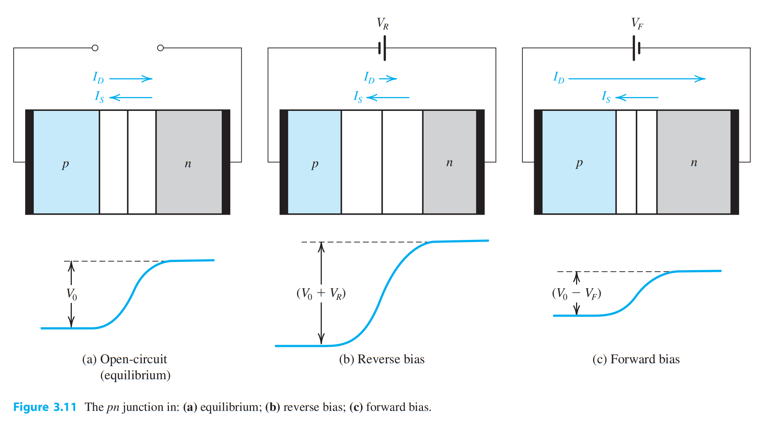
Преговор – право и обратно включване на PN преход (Диод)

Slide 3
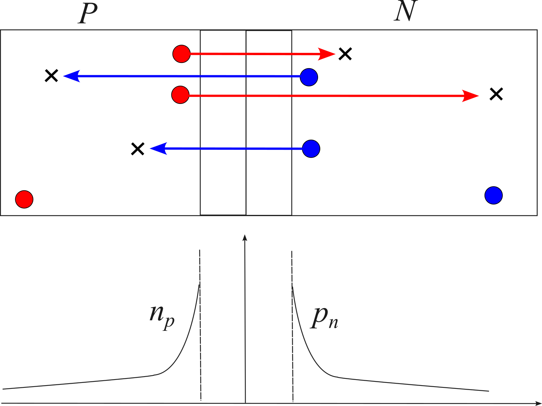
Разпределение на неосновните токоносители при право включване на PN преход
обеднена област
  При право включване, доминантен е дифузния ток.
  Дупките от P-областта (основни токоносители) преминават в N областта, където става неосновни токоносители.
  Колкото повече се отдалечават от прехода, толкова по-вероятно е да рекомбинират. С други думи, концентрацията на дупките p_{n} в N-областта намалява с отдалечаване от границата на обеднената зона.
  Подобен процес протича и с електроните дифундиращи от N-областта в P-областта.
  Токът през прехода се създава от основни токоносители. Но когато те напуснат обеднената област, те стават неосновни.
  Следователно, в неутралните региони (т.е. извън обеднената област), токът се пренася от неосновни токоносители за дадената област.

Slide 4
Процеси при преминаване от право към обратно включване
u
  При право включване, в неутралните области на PN прехода (диода) се натрупват неосновни токоносители.
  Ако изведнъж сменим полярността на подаденото напрежение, токът не може да спре мигновенно.
  За кратко време диодът пропуска ток в обратна посока. Това продължава докато неосновните токоносители се „разнесът” като рекомбинират или напуснат диода.
U_{F}
t
U_{R}
i
Импулсни параметри на диод
I_{F}
t
  I_{RM} – импулснa стойност на тока при обратно включване
  t_{rr} – време за възстанояване на обратното съпротивление на диода
  t_{s} – време на разнасяне на неосновните токоносители
  t_{r} – време за нарастване на обратното съпротивлениe
I_{R}
I_{RM}
t_{s}
t_{r}
t_{rr}

Slide 5
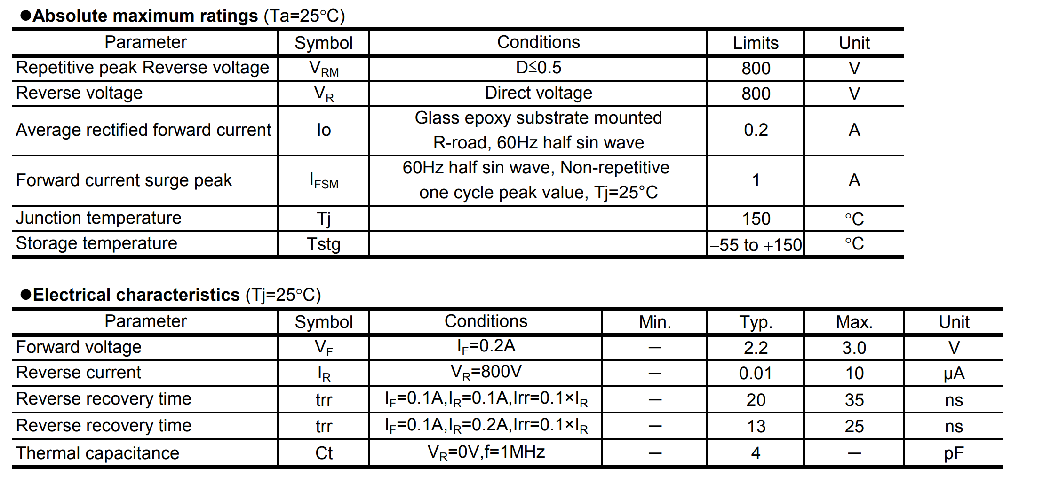
Каталожни данни за диоди
Максимално допистими стойности
Типични стойности
RFU02VS8S

Slide 6
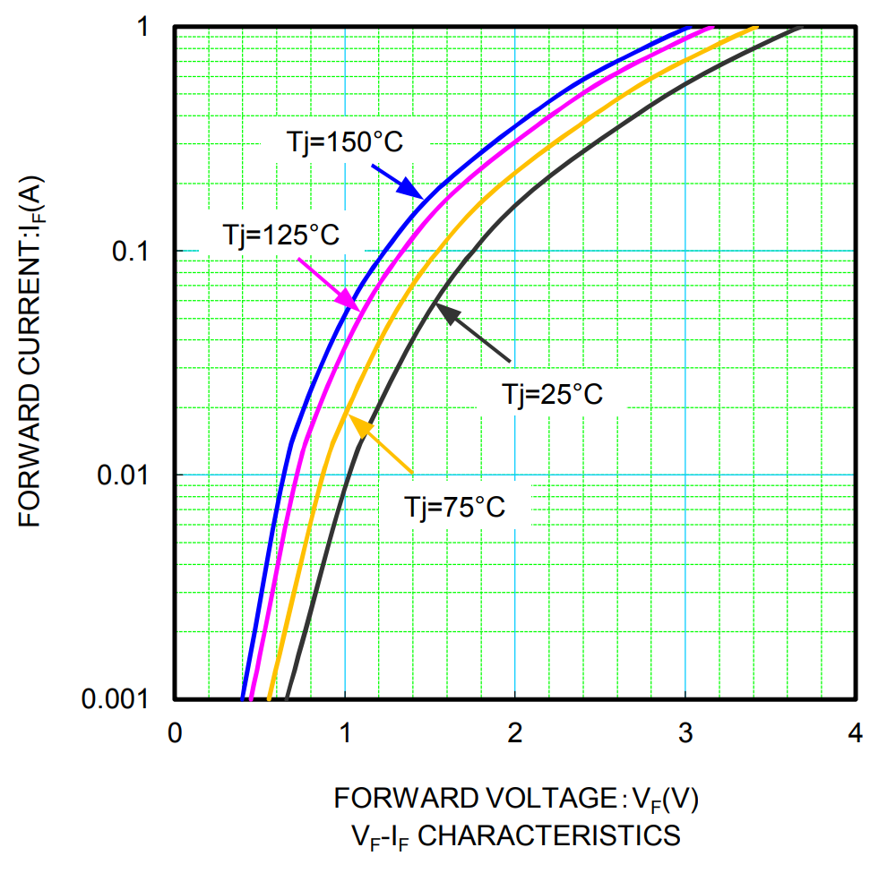
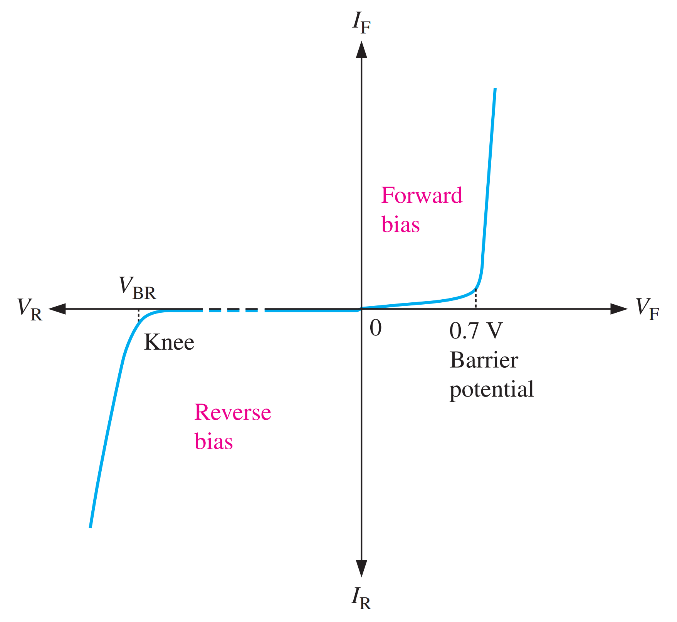
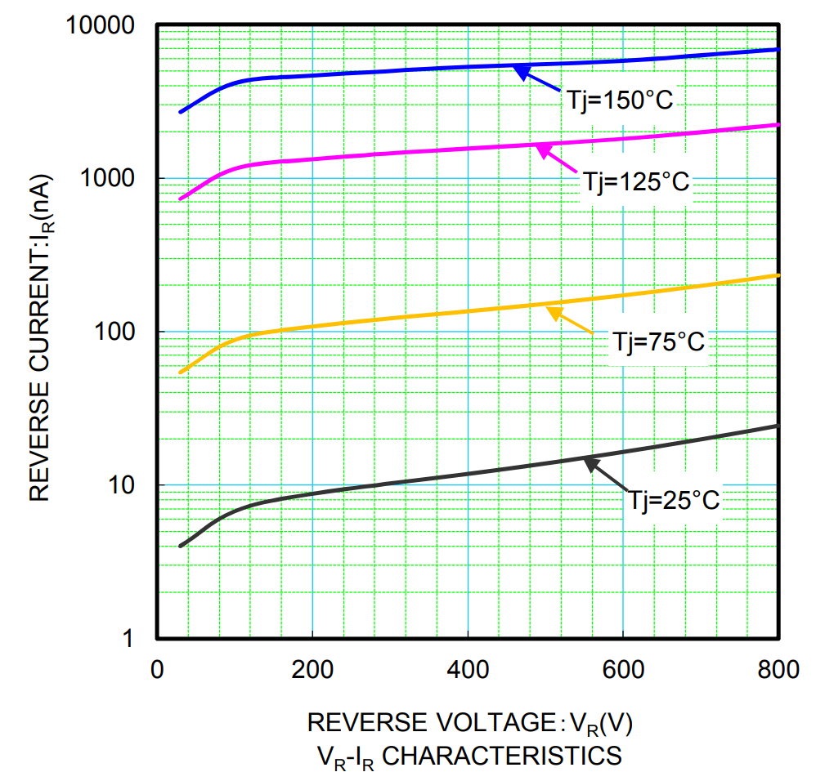
Каталожни данни за диоди – волт-амперни характеристики
RFU02VS8S

Slide 7
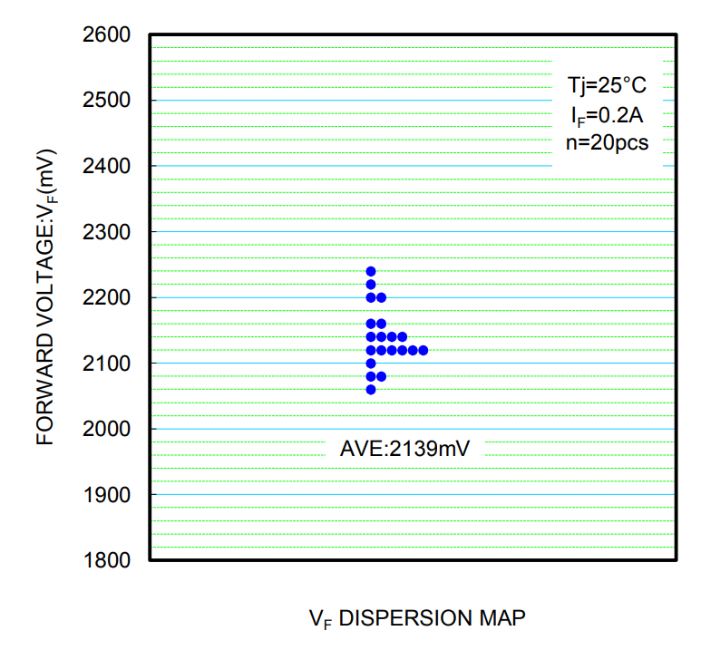
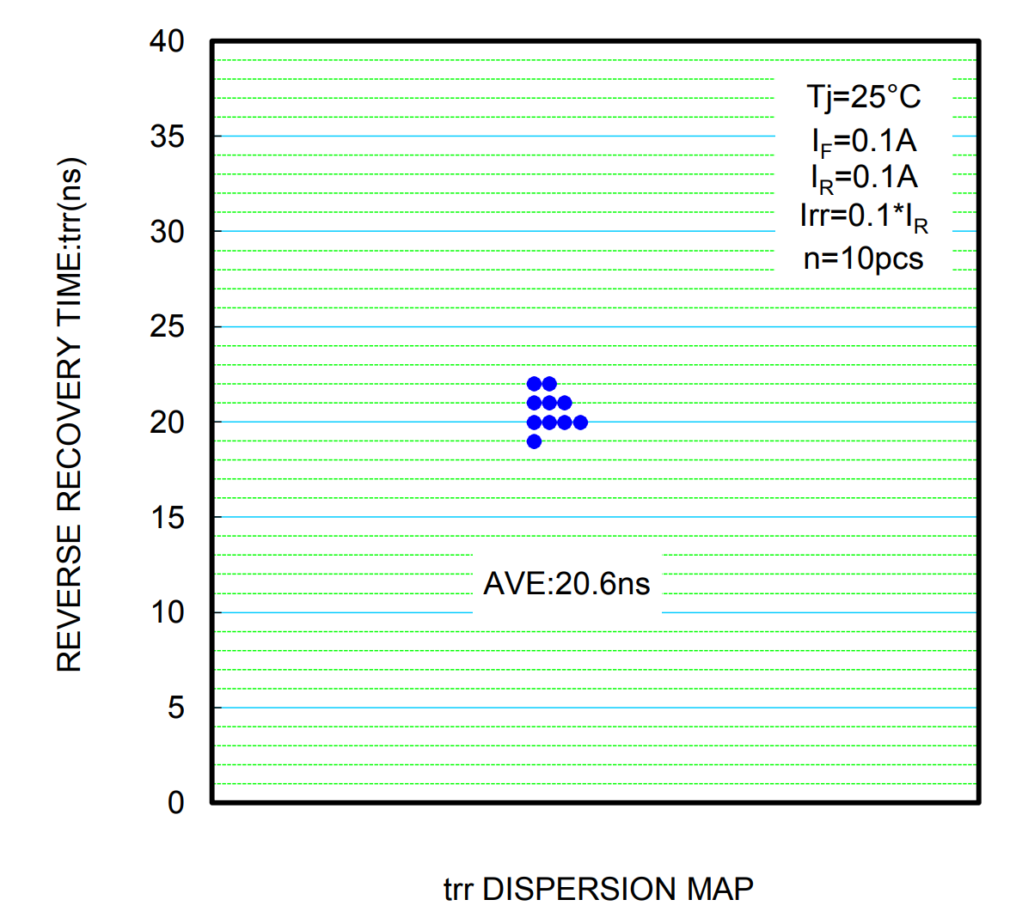
Каталожни данни за диоди – дисперсионни карти
RFU02VS8S

Slide 8
Приложения на диод

Slide 9
Приложения – изправител
През положителния полупериод диодът е отпушен. Протичащият през него ток създава пад върху товарното съпротивление R_{L}. Полученото в изхода напрежение повтаря формата на входния сигнал.
u_{out}
U_{m (out)} = U_{m (in)} - 0,7 V
u_{in}
U_{m}
t₁
t₂
t₀
t
u_{in} (t)
R_{L}
u_{out} (t)
t
t₀
t₁
t₂
t₃
-U_{m}
Еднопътен изправител
През отрицателния полупериод диодът се запушва, през веригата не тече ток и напрежението в изхода е нула.

Slide 10
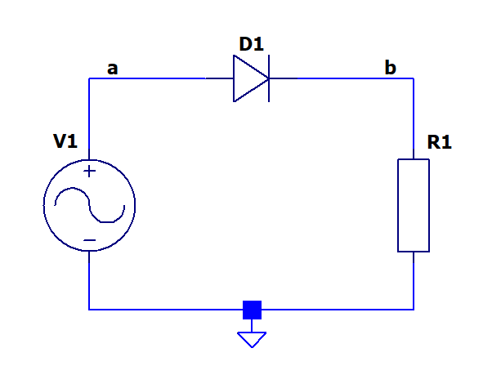
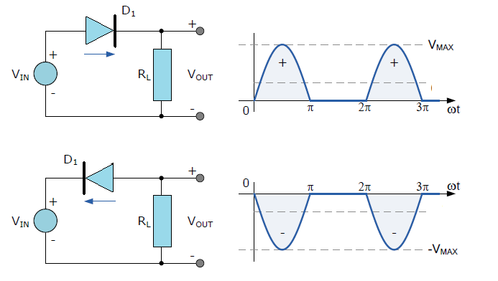
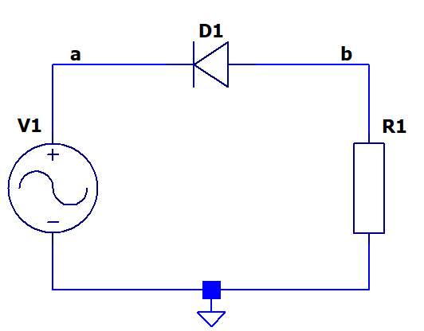
Изправител – положителна полувълна
= V_{IN} – 0.7V
Изправител – отрицателна полувълна
= V_{IN} – 0.7V

Slide 11
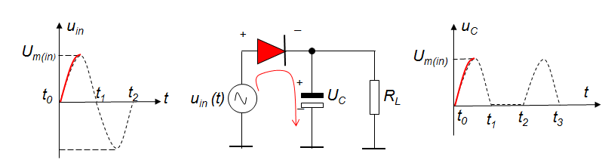
Филтрация
През положителният полупериод диодът се отпушва и протичащият през него ток зарежда кондензатора приблизително до върховата стойност на входното напрежение (ако се пренебрегне падът върху диода).

Slide 12
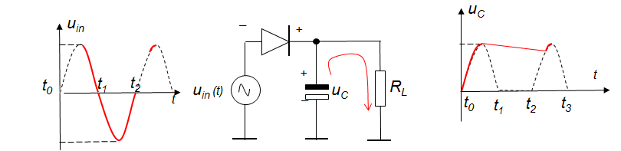
Филтрация
Когато входното напрежение започне да спада под върховата си стойност, кондензаторът запазва заряда си и диодът се включва в обратна посока като прекъсва веригата към входния източник.
През останалата част от цикъла кондензаторът може да се разрежда само през товарното съпротивление със скорост, определена от времеконстанта R_{L}C.
Колкото по-голяма е времеконстантата, толкова по-бавно ще се разреди кондензаторът. В резултат се осигурява относително постоянно напрежение със слаби флуктуации.

Slide 13

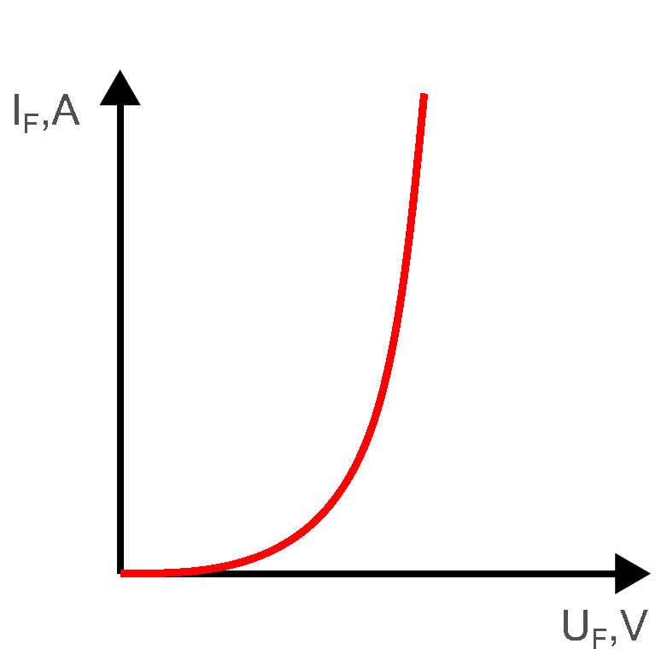
Ограничители
u_{in}
R
u_{out}
+U_{m}
+
t₂
t₀
t₁
t₂
t
u_{in} (t)
0,7 V
t₁
_
- U_{m}
- U_{m}
Диодите често се използват да ограничат части от даден сигнал над или под определено ниво.
През положителния полупериод диодът е отпушен, напрежението върху него е 0,7 V. Тогава изходното напрежение се ограничава на ниво + 0,7 V за случаите, когато входното напрежение превиши тази стойност.
През отрицателния полупериод диодът е запушен – действа като отворен ключ и напрежението в изхода повтаря формата на входното напрежение.

Slide 14
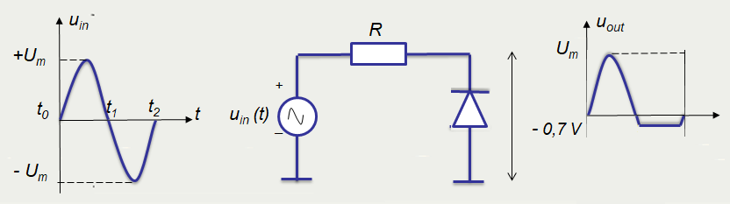
Ограничители
Диодът в право включване през отрицателния полупериод и ограничава изходния сигнал на ниво -0.7 волта.
През положителния полупериод диодът е запушен – действа като отворен ключ и напрежението в изхода повтаря формата на входното.

Slide 15
Ограничители
u_{in}
R
u_{out}
+12 V
3,7 V
t₁
t₀
t₁
t₂
t
u_{in} (t)
+
3V
_
- 12V
- 12 V
Диодът ще се отпуши, когато напрежението върху анода му надвиши сумата от стойността на напрежението на батериата и пада 0,7 V върху диода. Тогава изходното напрежение се ограничава до тази стойност (3,7 V в случая) и всички по-високи входни напрежения се отрязват.
През отрицателния полупериод диодът е запушен – действа като отворен ключ и напрежението в изхода повтаря формата на входното.

Slide 16
Ограничители
u_{in}
R
u_{out}
D₁
D₂
4,7 V
t₀
t₁
t₂
t
u_{in} (t)
+
_
t₁
4V
_
4V
- 4,7 V
+
Когато входното напрежение надвиши +4,7 V диодът D₁ се отпушва и ограничава входното напрежение до + 4,7 V.
Диодът D₂ се отпушва когато напрежението достигне – 4,7 V. Следователно положителни напрежения над 4,7 V и отрицателни под – 4,7 V се отрязват.

Slide 17
Задачи
Преходни процеси в схеми с диоди

Slide 18
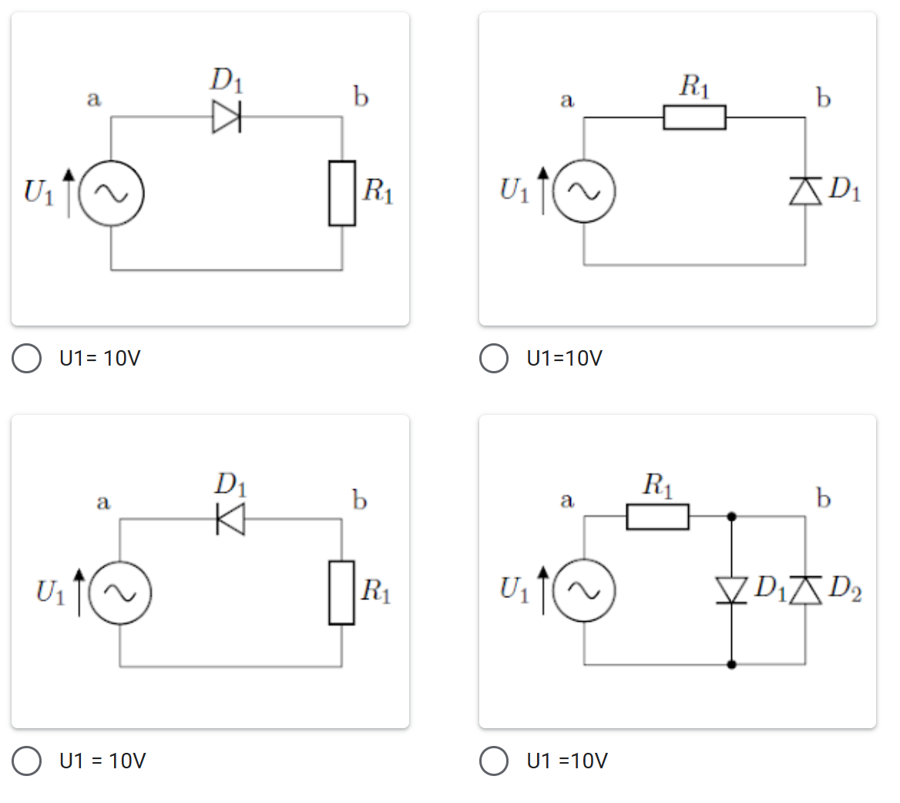
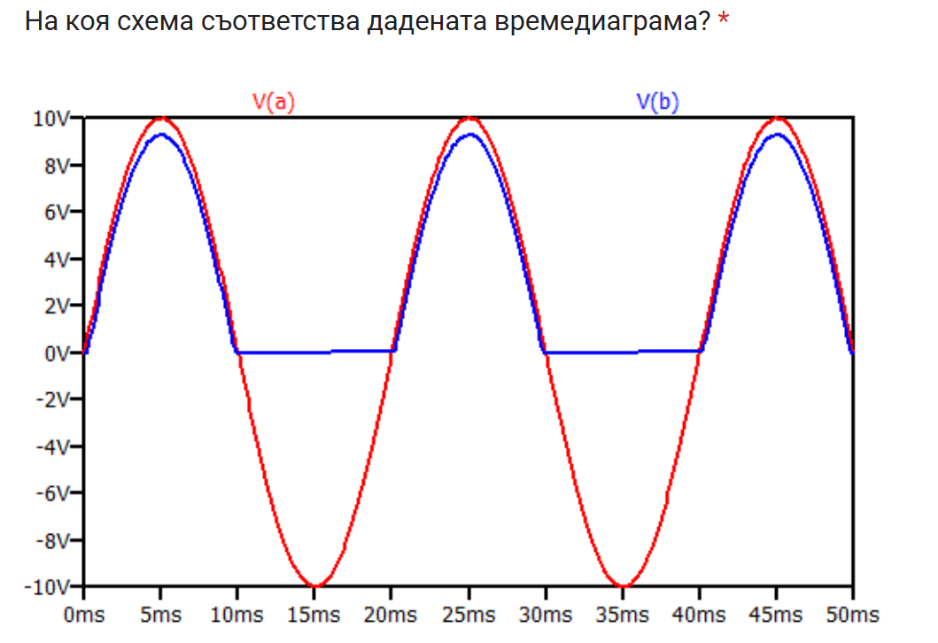

Slide 19
